Slide 1
MANTOVA - 26 SETTEMBRE 2025
LA RIFORMA DEL TERZO SETTORE: ASPETTI CIVILISTICI, CONTABILI E FISCALI
A cura di
ERNESTO GATTO
1

Slide 2
ELENCO DEGLI ARGOMENTI TRATTATI
Le conseguenze della pre autorizzazione UE in ambito fiscale per gli Ets
Il destino della legge 398/91 per le associazioni
Il regime forfettario di cui all’art. 145 del TUIR
I nuovi regimi forfettari di cui agli artt. 80 e 86 del Cts
Le scelte strategiche delle Asd e delle Ssd
Gli obblighi di rendicontazione nel mondo degli Ets

Slide 3
LE CONSEGUENZE PER GLI ETS DELL’AUTORIZZAZIONE UE
Mentre le norme di natura civilistica e contabile del Cts sono già da tempo entrate in vigore in quanto connesse all’ effettivo avvio del portale Runts (operativo dal 22/11/2021)
Invece le norme di natura fiscale entreranno in vigore dall’inizio del periodo d’imposta successivo al pervenimento dell’autorizzazione UE (che è arrivata il 7 marzo scorso)

Slide 4
LO STATO DELL’ARTE SUL FRONTE CIVILISTICO - 1
Per quanto riguarda Odv e Aps il processo di trasmigrazione automatica disciplinato dall’art. 54 del Cts si è concluso e quindi tutti gli enti sono già da tempo iscritti al Runts
Odv e Aps, a differenza di altri Enti (Associazioni e Fondazioni), non potrebbero scegliere di stare fuori dal Runts e per questo possono fare a meno di inserire l’acronimo Ets nella denominazione
Per questi enti l’obbligo di rispettare i nuovi schemi di bilancio decorre dal 2021 e il Dm 106 del 2020 obbliga gli uffici del Runts a richiedere in sede d’iscrizione gli ultimi due bilanci
In particolare gli ultimi due bilanci devono essere approvati (obbligo di allegare le relative delibere di approvazione) ed essere eventualmente riclassificati secondo i nuovi schemi rigidi

Slide 5
LO STATO DELL’ARTE SUL FRONTE CIVILISTICO - 2
Le Onlus avranno invece tempo per decidere se iscriversi o meno al Runts fino al 31/03 dell’anno successivo a quello di pervenimento dell’autorizzazione UE (quindi > 31/03/2026)
Nelle more si continueranno ad applicare le norme (più favorevoli) del Dl 460/97 sia sul fronte delle imposte dirette che dell’Iva e se la Onlus è un ente associativo anche la Legge 398/91
Se la Onlus non si iscrive al Runts entro la predetta data, la stessa dovrà devolvere a fini di pubblica utilità tutto il patrimonio netto che si è creato negli anni in cui è stata tale
La legge 104/2024 ha eliminato l’obbligo di devoluzione del patrimonio per le ex Onlus impossibilitate ad iscriversi al Runts ad esempio in quanto soggette al controllo delle PP.AA.

Slide 6
LO STATO DELL’ARTE SUL FRONTE FISCALE PER GLI ENTI NON COMMERCIALI
Si potrebbe pensare che l’Autorizzazione UE abbia un impatto soltanto sugli ETS iscritti al Runts ma in realtà non è assolutamente così, sia sul fronte delle imposte dirette che delle indirette
Ad esempio dall’inizio del periodo d’imposta successivo all’Autorizzazione UE gli enti associativi (ad eccezione delle Asd) perderanno comunque l’aggancio alla Legge 398/91
Sul fronte dell’IVA le disposizioni dell’art. 10 (esenzione) oggi applicabili alle Onlus, diverrebbero applicabili agli ETS non commerciali con la necessità, per le prime, di adeguarsi

Slide 7
LO STATO DELL’ARTE SUL FRONTE FISCALE PER GLI ETS - 1
Tra le novità che impatteranno sulle scelte degli Ets segnaliamo l’incompatibilità della legge 398/91 con l’iscrizione al Runts
La facoltà, prevista solo per gli Ets, di avvalersi dei due regimi forfettari previsti dagli artt. 80 e 86 del Cts
La soglia del 6% nella marginalità delle attività d’interesse generale oltre cui si presume la commercialità dell’Ets
Ai fini Iva i nuovi criteri di esenzione ex art. 10 premiano esclusivamente gli Ets di natura non commerciale

Slide 8
LO STATO DELL’ARTE SUL FRONTE FISCALE PER GLI ETS - 2
Scatta dal 2026 la presunzione di non commercialità per le attività svolte dalle Fondazioni Ets ex IPAB
Le associazioni iscritte al Runts non saranno più tenute alla trasmissione del Modello Eas per decommercializzare i corrispettivi specifici versati dai soci
Le Imprese Sociali potranno mandare in esenzione da tassazione Ires tutto l’utile accantonato alla specifica Riserva indivisibile
Non sono soggette all’imposta sulle successioni e donazioni e alle imposte ipo-catastali i trasferimenti a titolo gratuito in favore degli Ets

Slide 9
LA VOLONTÀ DI MANTENERE I BENEFICI DELLA LEGGE 398/91
Oggi possono optare per le disposizioni della legge 398/91 tutte le associazioni (non i Comitati, le Fondazioni o gli Enti religiosi) con proventi commerciali nell’anno precedente non superiori a € 400.000
Dall’anno successivo a quello dell’autorizzazione UE
Dal 2026 la legge 398/91 sarà preclusa alle associazioni che si iscriveranno al Runts e a quelle diverse dalle ASD che non vi si iscriveranno (culturali, pro-loco, etc.)

Slide 10
LE CARATTERISTICHE DELLA LEGGE 398/91 - 1
La Legge 398/91 costituisce oggi un vantaggio per gli enti associativi con proventi commerciali nell’anno precedente < € 400.000 che optando per tale legge, versano forfettariamente il 50% dell’iva incassata su fatture/ corrispettivi;
Sul fronte delle imposte dirette la Legge 398/91 consente di applicare ai proventi commerciali un coefficiente di redditività del solo 3% maggiorato di proventi finanziari e plusvalenze;
Tale regime forfettario consente anche una lunga serie di semplificazioni: esonero dalla tenuta dei registri Iva, dalla dichiarazione annuale Iva, dalle comunicazioni trimestrali LIPE e dalla compilazione degli ISA

Slide 11
LE CARATTERISTICHE DELLA LEGGE 398/91 - 2
I vantaggi di tale norma potranno essere mantenuti ancora per l’intero 2025 ma, con la piena entrata in vigore del Cts, dal 2026, gli enti associativi che si iscriveranno al Runts perderanno la facoltà di permanenza nel regime agevolato;
Di contro, al di fuori del Runts, potranno mantenere i benefici della Legge 398/91 esclusivamente le Asd/Ssd iscritte al RASD
Con l’ingresso nel Runts le associazioni ex legge 398/91 perderanno l’esonero dalla certificazione dei corrispettivi e dovranno dotarsi di Registratore Telematico;
La circolare 18/E/2018 ha chiarito che la mancata opzione alla Siae è superata dal comportamento concludente ferma restando la sanzione formale di € 250

Slide 12
LE CARATTERISTICHE DELLA LEGGE 398/91 - 3
L’opzione per la Legge 398/91 si perfeziona con raccomandata a/r alla Siae competente per territorio e successiva conferma nel quadro VO della Dichiarazione dei redditi (perché la dichiarazione annuale Iva non deve essere trasmessa);
In caso di superamento del limite di incassi di € 400.000 l’associazione entra nel regime ordinario ai fini Ires, Irap e Iva dal mese solare successivo e quindi avrà una dichiarazione Iva che conterrà soltanto le movimentazioni dei mesi successivi al superamento ed una dichiarazione dei redditi e Irap con due moduli (forfait e ordinario) relativi ai due diversi periodi;
L’associazione in questione ritroverà l’obbligo di compilazione degli ISA soltanto dall’esercizio successivo al superamento della soglia di ricavi

Slide 13
I NUOVI REGIMI FORFETTARI INTRODOTTI DAL CTS - 1
L’ingresso nel Runts consentirà, a talune condizioni, l’accesso degli Ets ai favorevoli regimi forfettari previsti dagli artt. 80 e 86 del Cts basati sui coefficienti di redditività
Ad esempio le Pro-loco stanno valutando l’ingresso come Aps per accedere al regime forfettario ex art. 86 e decommercializzare i corrispettivi versati dai soci
Il regime forfettario di cui all’art. 80 è applicabile a tutti gli Ets non commerciali e si fonda sui coefficienti di redditività per la determinazione del reddito d’impresa
Il regime forfettario di cui all’art. 86 è applicabile soltanto a Odv e Aps (anche commerciali) con un limite massimo di proventi commerciali di € 130.000

Slide 14
I NUOVI REGIMI FORFETTARI INTRODOTTI DAL CTS - 2
Prestazioni di servizi | ART. 80 CTS
Proventi commerciali fino ad € 130.000 | 7%
Proventi commerciali da € 130.001 ad € 300.000 | 10%
Proventi commerciali oltre € 300.000 | 17%
Altre attività
Proventi commerciali fino ad € 130.000 | 5%
Proventi commerciali da € 130.001 ad € 300.000 | 7%
Proventi commerciali oltre € 300.000 | 14%
Coefficienti di redditività ai fini II.DD.
Regime applicabile a tutti gli Ets non commerciali

Slide 15
I NUOVI REGIMI FORFETTARI INTRODOTTI DAL CTS - 3
Organizzazioni del volontariato | ART. 86 CTS
Proventi commerciali fino ad € 130.000 | 1%
Proventi commerciali oltre € 130.000 | Passa a regime Art. 80
Associazioni di promozione sociale
Proventi commerciali fino ad € 130.000 | 3%
Proventi commerciali oltre € 130.000 | Passa a regime Art.80
Coefficienti di redditività ai fini II.DD.
Regime applicabile a Odv e Aps con proventi commerciali < € 130.000

Slide 16
IMPLICAZIONI IVA DEI DUE REGIMI FORFETTARI EX ARTT. 80 E 86 CTS
Il regime forfettario di cui all’art. 80, che è accessibile a tutti gli Ets NON commerciali indipendentemente dal loro volume di proventi, NON presenta alcuna implicazione IVA
Il regime ex art. 86 (accessibile solo ad Odv e Aps con proventi commerciali < € 130.000) prevede di operare fuori campo Iva esattamente come un forfettario Ditta o Professionista individuale
Esonero da dichiarazione Iva, Lipe, Registri Iva ma non da fatturazione e certificazione corrispettivi

Slide 17
IL CONFRONTO CON IL REGIME FORFETTARIO DELL’ART. 145 DEL TUIR
Prestazioni di servizi | ART. 145 TUIR
Proventi commerciali fino ad € 15.494 | 15%
Proventi commerciali da € 15.494 ad € 500.000 | 25%
Altre attività
Proventi commerciali fino ad € 25.823 | 10%
Proventi commerciali da € 25.823 ad € 800.000 | 15%
E’ chiaro che questo regime forfettario è meno favorevole dei nuovi regimi del Cts sia perché prevede coefficienti di redditività più elevati ma anche perché il 1^ scaglione di proventi è estremamente ridotto

Slide 18
LA DE-COMMERCIALIZZAZIONE
DELLE ATTIVITÀ DEGLI ETS
Ai sensi dell’art.79, comma 4 del Cts, non concorrono in ogni caso alla determinazione del reddito :
Le somme derivanti da raccolte pubbliche OCCASIONALI di fondi in concomitanza di celebrazioni, ricorrenze e campagne di sensibilizzazione, anche attraverso la cessione di beni di modico valore o di servizi ai sovventori;
I contributi e gli apporti della Pubblica Amministrazione finalizzati allo svolgimento delle attività istituzionali di interesse generale dell’ente
NO IVA
NO IVA
NO IVA
Infine non concorrono in ogni caso alla determinazione del reddito le quote periodiche versate dai soci a condizione che non assumano la caratteristica del corrispettivo (assenza del sinallagma)

Slide 19
IL MODELLO EAS
Il Mod. EAS deve essere trasmesso dalle Asd/Ssd telematicamente entro 60 giorni dalla costituzione ovvero entro il 31 marzo per le variazioni intervenute nell’anno precedente se non già comunicate in altro modo all’Agenzia delle entrate
Il Mod. EAS deve essere trasmesso dalle Asd/Ssd che richiedono ai propri soci corrispettivi specifici per cessioni di beni o prestazioni di servizi connesse con gli scopi statutari al fine di rendere non imponibili ai fini delle imposte dirette ed Iva tali proventi
Con l’entrata in vigore della Riforma, gli ETS iscritti al RUNTS saranno esonerati dalla trasmissione di tale modello, in quanto le relative informazioni saranno fornite attraverso quest’ultimo mezzo di comunicazione (la pre autorizzazione UE è arrivata marzo scorso)
Dal 05/09/2023 sono esonerate dall’obbligo di invio del modello le Asd/Ssd iscritte al RASD (anche se non iscritte al Runts) rendendo quindi un lontano ricordo l’obbligo di trasmissione del modello (art. 6, co. 6/bis Dl. 39/2021)

Slide 20
LE CATEGORIE DI REDDITI PER GLI ETS - 1
Una delle caratteristiche più rilevanti degli enti non commerciali è certamente la differenziazione dei redditi imponibili per categorie:
Redditi fondiari
L’ETS concede in locazione dei fabbricati
Redditi diversi
L’ETS noleggia occasionalmente un macchinario
Redditi di capitale
L’ETS riceve dividendi da azioni quotate
Redditi d’impresa
L’ETS gestisce un negozio di strumenti musicali

Slide 21
ESEMPIO DI ETS COMMERCIALE
€ 350.000
Proventi attività di formazione
Art. 5 Cts
In perdita
€ 160.000
Proventi attività socio-sanitaria
Art. 5 Cts
In utile
€ 210.000
Proventi attività ristorante
Art. 6 Cts
Non rileva
L’Ets è commerciale perché i proventi dell’attività «nobile» remunerativa (€ 160.000) sommati ai proventi delle attività diverse (€ 210.000) sono prevalenti rispetto a quelli dell’attività «nobile» non remunerativa (€ 350.000)
Si noti come non abbia importanza che l’attività di ristorazione sia in utile o in perdita, ciò è irrilevante perché trattasi comunque di attività commerciale

Slide 22
ESEMPIO DI ETS NON COMMERCIALE
€ 350.000
Proventi attività di formazione
Art. 5 Cts
In perdita
€ 160.000
Proventi attività socio-sanitaria
Art. 5 Cts
In utile
€ 180.000
Proventi attività ristorante
Art. 6 Cts
Non rileva
L’Ets è non commerciale perché i proventi dell’attività «nobile» remunerativa (€ 160.000) sommati ai proventi delle attività diverse (€ 180.000) sono inferiori ai proventi dell’attività «nobile» non remunerativa (€ 350.000)
Si noti come sia in questo caso che nel precedente i proventi derivanti dall’attività di ristorante sono inferiori al 30% dei proventi complessivi

Slide 23
IL TRATTAMENTO DELLE
SPONSORIZZAZIONI PER GLI ETS
Rilevante differenza con lo stesso genere di proventi percepiti dalle ASD/SSD.
Ai sensi dell’art. 90, comma 8 della Legge 289/2002 tali corrispettivi, per il soggetto erogante, sono spese di pubblicità (presunzione legale assoluta)
Ricavi da sponsorizzazione
Entrate di natura commerciale (Trattasi di contratto a prestazioni sinallagmatiche).
Non rilevano nel calcolo della prevalenza ai fini del mantenimento della qualifica di ETS non commerciale (art. 79, c. 5, CTS).
Irrilevanza di carattere generale, estesa a tutti gli ETS, senza alcun tipo di distinzione (tranne le imprese sociali ex comma 1 art. 79).
Nel caso del CTS resterebbe il problema della qualificazione (pubblicità/rappresentanza).

Slide 24
LA DEDUCIBILITA’ DEI COSTI DIRETTI E DI QUELLI PROMISCUI
Non si dovranno istituire due separati piani dei conti per le attività istituzionali e commerciali eventualmente svolte dall’ETS, ma si potrà istituire un unico piano dei conti su almeno tre livelli (mastri, conti e sottoconti) che distingua adeguatamente le diverse attività svolte
Particolare attenzione dovrà essere dedicata alla sezione dei costi promiscui, che concorreranno alla determinazione del reddito d’impresa in proporzione all’incidenza proporzionale dei proventi commerciali su tutti i proventi (commerciali ed istituzionali) dell’ETS
Esempio: Compenso Sindaco (costo promiscuo) € 6.000. Se i proventi complessivi sono pari a € 120.000 e quelli commerciali sono pari a € 48.000 (il 40%), ciò comporta la deducibilità parziale per € 2.400 del compenso al Sindaco (€ 6.000 x 40%)

Slide 25
CLAUSOLE DI TRASPARENZA E DEMOCRATICITÀ
Art. 148 Tuir
1
a) divieto di distribuire anche in modo indiretto, utili o avanzi di gestione nonché fondi o riserve durante la vita dell'associazione, salvo che la destinazione o la distribuzione non siano imposte dalla legge;
b) obbligo di devolvere il patrimonio dell'ente, in caso di suo scioglimento per qualunque causa, ad altra associazione con finalità analoghe o ai fini di pubblica utilità;
c) disciplina uniforme del rapporto associativo e delle modalità associative volte a garantire l'effettività del rapporto medesimo, escludendo espressamente la temporaneità della partecipazione alla vita associativa e prevedendo per gli associati o partecipanti maggiori d’età il diritto di voto per l'approvazione e le modificazioni dello statuto e dei regolamenti e per la nomina degli organi direttivi dell'associazione

Slide 26
CLAUSOLE DI TRASPARENZA E DEMOCRATICITÀ
Art. 148 Tuir
2
d) obbligo di redigere e di approvare annualmente un rendiconto economico e finanziario secondo le disposizioni statutarie;
e) eleggibilità libera degli organi amministrativi, principio del voto singolo, sovranità dell'assemblea dei soci e i criteri di loro ammissione ed esclusione, criteri e idonee forme di pubblicità delle convocazioni assembleari, delle relative deliberazioni, dei bilanci o rendiconti;
f) intrasmissibilità della quota o contributo associativo ad eccezione dei trasferimenti a causa di morte e non rivalutabilità della stessa

Slide 27
CONSIDERAZIONI SUL RAPPORTO DELLE ASSOCIAZIONI CON I PROPRI SOCI - 1
Sia dentro che fuori dal Runts le quote associative non concorrono a formare il reddito se lo statuto contiene le clausole di democraticità richieste dall’art. 148 del Tuir
Per le associazioni non iscritte al Rasd né al Runts l’invio del Mod. Eas consente di detassare ai fini II.DD. e Iva anche i corrispettivi specifici versati dai soci per le attività statutarie

Slide 28
CONSIDERAZIONI SUL RAPPORTO DELLE ASSOCIAZIONI CON I PROPRI SOCI - 2
Dal 2026, con l’iscrizione al Runts, solo le Aps si garantiranno la decommercializzazione dei corrispettivi specifici versati dai soci, dagli associati, dai familiari e dai conviventi degli stessi
Sempre dal 2026, fuori dal Runts, tale privilegio sarà mantenuto solo dalle Asd iscritte al Rasd che abbiano uno Statuto rispettoso delle regole di democraticità di cui all’art. 148 del Tuir

Slide 29
LE SCELTE STRATEGICHE DELLE ASD TRA LEGGE 398/91 ED ISCRIZIONE AL RUNTS
Se le Asd decideranno di iscriversi al Runts, esse perderanno dal 2026 la possibilità di avvalersi del regime di cui alla legge 398/91 ma naturalmente quelle con proventi commerciali > € 400.000 non avranno questo dilemma in quanto sarebbero comunque fuori dal regime in questione
Certo, restare fuori dal Runts potrebbe di contro compromettere i rapporti con la P.A. (comodato di palestre, convenzioni, accreditamenti, bandi pubblici, etc….) fermo restando che la variabile iscrizione al Runts non incide sulla fruizione del 5 x mille che spetta loro a prescindere
In definitiva sembra di poter affermare che, laddove non abbiano solidi rapporti con la P.A. ed abbiano conseguito proventi commerciali inferiori a € 400.000, le Asd dovrebbero prediligere la NON iscrizione al Runts in modo da garantirsi il permanere della legge 398/91 e viceversa. Fermo restando che, come in tutti i regimi forfettari, qualora il conto economico analitico si mostri in pareggio e vi sia una cospicua Iva detraibile analiticamente, potrebbe risultare più conveniente iscriversi al Runts

Slide 30
LE SCELTE DELLE SSD TRA LEGGE 398/91 E TRASFORMAZIONE IN IMPRESA SOCIALE
La scelta per la Ssd nasce dall’esigenza di detenere un controllo più stabile dell’ente laddove nella Asd la maggioranza dei soci può invece agevolmente ribaltare la governance
Nella Asd è normalmente presente una moltitudine di soci, mentre nella Ssd i soci sono qualche unità e sono stabili nel tempo laddove nelle Asd invece la compagine associativa è molto variabile
La Ssd non ha alcun legame con il Runts e con la riforma del Terzo Settore, ma potrebbe trasformarsi in Impresa Sociale ed in tal modo approderebbe al Runts, in realtà tale scelta non sarà molto diffusa in quanto nell’impresa sociale sono presenti normativamente vincoli più stringenti quali ad esempio il coinvolgimento di una rappresentanza dei lavoratori dipendenti nel consiglio di amministrazione della società

Slide 31
ATTIVITÀ DI INTERESSE GENERALE E ATTIVITÀ DIVERSE
Art. 5 D.Lgs. 117/2017: Attività di interesse generale
Servizi sociali, prestazioni sanitarie e socio-sanitarie, educazione, istruzione, formazione professionale, attività culturali di interesse sociale con finalità educative, servizi finalizzati alla protezione dell’ambiente, tutela e valorizzazione del patrimonio culturale e paesaggistico, formazione universitaria e post-universitaria, ricerca scientifica di particolare interesse sociale, attività culturali, radiodiffusione sonora a carattere comunitario, attività turistiche, formazione extra-scolastica, servizi strumentali ad ETS, cooperazione allo sviluppo, attività sportive dilettantistiche.
Art. 6 D.Lgs. 117/2017: Attività diverse
Possono essere svolte attività diverse da quelle di cui all’art. 5 a condizione che lo statuto lo consenta e siano secondarie e strumentali rispetto alle attività di interesse generale secondo criteri e limiti definiti con Decreto del Ministero del Lavoro (DM 107/2021).
Lo statuto degli Ets deve necessariamente prevedere l’impegno a svolgere, con carattere di esclusività o prevalenza, una o più tra le attività «nobili» di cui all’art. 5 del Cts
31

Slide 32
OBBLIGHI DI RENDICONTAZIONE PER GLI ETS
Art. 13 CTS
Gli ETS devono redigere il bilancio di esercizio formato dallo stato patrimoniale, dal rendiconto gestionale, con l’indicazione dei proventi e degli oneri dell’ente, e dalla relazione di missione che illustra le poste di bilancio, l’andamento economico e finanziario dell’ente e le modalità di perseguimento delle finalità statutarie.
Rendiconti e bilanci devono essere depositati al RUNTS entro 180 giorni dalla chiusura dell’esercizio (gli Ets in forma di impresa commerciale lo depositano al Registro Imprese entro 60 giorni dall’approvazione), le modifiche devono essere comunicate entro 30 giorni.
Il bilancio degli ETS privi di personalità giuridica con ricavi, rendite o entrate comunque denominate inferiori a € 300.000 può essere redatto nella forma del rendiconto semplificato per cassa.
In entrambi i casi, il bilancio deve essere redatto in conformità alla modulistica definita con decreto del Ministero lavoro, sentito il consiglio nazionale del terzo settore (DM 5 marzo 2020).
32

Slide 33
BILANCIO DI ESERCIZIO E RENDICONTO SEMPLIFICATO
Gli ETS di qualunque dimensione dovranno redigere il bilancio secondo le linee guida del Ministero del Lavoro ex DM 5 marzo 2020 (ordinario o semplificato)
Gli ETS dovranno invece seguire i dettami degli artt. 2423 e seguenti Codice Civile se esercitano la propria attività prevalentemente in forma di impresa commerciale
Ad esempio cooperative ed imprese sociali
33

Slide 34
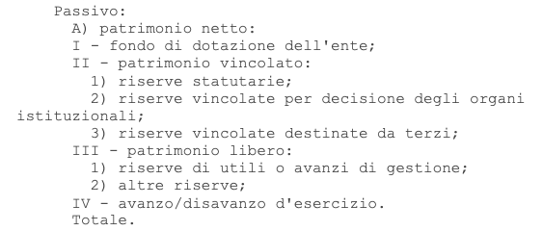
LO STATO PATRIMONIALE
Lo schema di Stato Patrimoniale previsto per gli Ets non si discosta molto da quello relativo alle società di capitali se non per la sezione del Patrimonio Netto che invece presenta peculiarità rilevanti
34

Slide 35
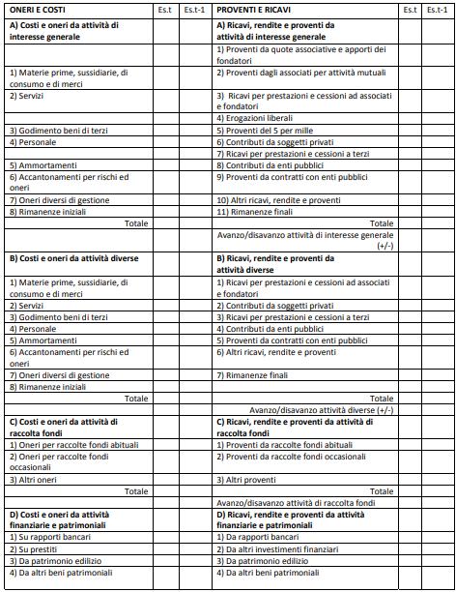
IL RENDICONTO GESTIONALE - 1
Decreto 5 marzo 2020
Modello Rendiconto Gestionale
1

Slide 36
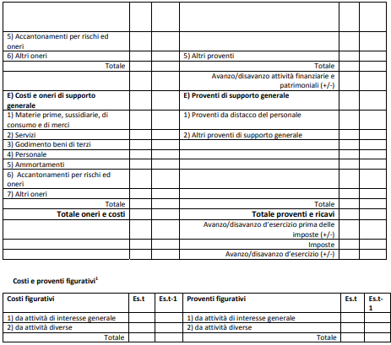
IL RENDICONTO GESTIONALE - 2
Decreto 5 marzo 2020
Modello Rendiconto Gestionale
2
L’indicazione è facoltativa

Slide 37
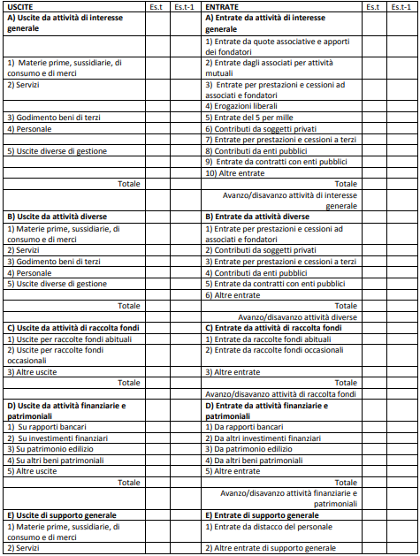
IL RENDICONTO SEMPLIFICATO
PER CASSA - 1
Decreto 5 marzo 2020
Modello Rendiconto Semplificato
1

Slide 38
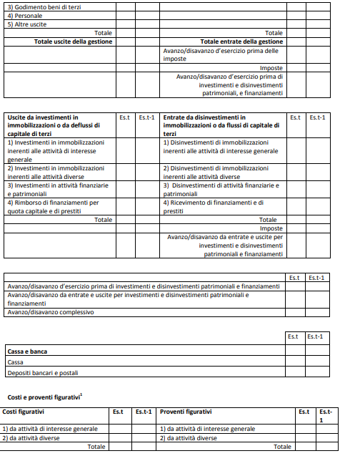
IL RENDICONTO SEMPLIFICATO
PER CASSA - 2
Decreto 5 marzo 2020
Modello Rendiconto Semplificato
2
L’indicazione è facoltativa

Slide 39
PERSONALITÀ GIURIDICA (ART. 22)
FONDAZIONI, ENTI, ASSOCIAZIONI ED ORGANIZZAZIONI
RICONOSCIUTE
NON RICONOSCIUTE
Sono caratterizzate da una autonomia patrimoniale perfetta
Sono caratterizzate da una autonomia patrimoniale imperfetta
Esempi di Enti con Personalità Giuridica (Associazioni e Fondazioni se riconosciute, Società di capitali)
Esempi di Enti con soggettività giuridica ma senza P.G. (Associazioni non riconosciute, Comitati, Società di persone)

Slide 40
IL RICONOSCIMENTO DELLA P.G. (ART.22)
La personalità giuridica viene acquisita tramite atto pubblico, dove il notaio è tenuto a verificare la sussistenza:
delle condizioni previste dal codice per la costituzione dell’ente;
del patrimonio minimo previsto in tal caso (€ 15.000 per le Associazioni ed € 30.000 per le Fondazioni).
Il notaio che riceve l'atto costitutivo deve depositarlo entro venti giorni presso il competente ufficio del RUNTS ai fini dell'iscrizione dell'ente.
Una volta superata tale verifica:
l’ente assume automaticamente la personalità giuridica con acquisizione della cd. “autonomia patrimoniale perfetta” (per le obbligazioni risponde solo l’ente con il proprio patrimonio, con esclusione della responsabilità solidale di chi ha agito per suo conto).

Slide 41
Grazie e arrivederci

